Slide 1
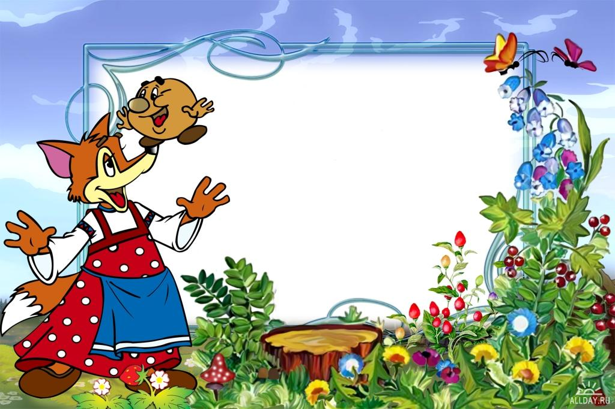
Правописание сочетаний
ЧА - ЩА
1класс

Slide 2
Доскажи словечко:
Вяжет мама длинный шарф,
Потому что сын
жираф
Я сижу, едва не плача,
Очень трудная
задача
А петух с колючим ёжиком
Режут сало острым
ножиком
Поэт закончил строчку,
В конце поставил
точку

Slide 3



Запомни:
Чиж…, уж…, еж…, стриж…,
Ж…рафы, мыш… и морж…,
Маш…ны, ш…ны, камыш… –
Запомни слоги ж… и ш….

Slide 4
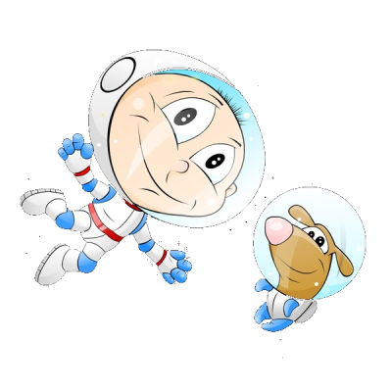
Найди лишние слова.
Вершина, лужи, тишина,
Душистый, ландыши,
Шиповник, чижик, зашипит,
Пушистый, , сторожит.
весна
котик

Slide 5
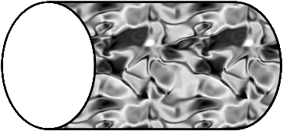
Вставь пропущенные буквы:
овчарка
площадка
щавель
дача

Slide 6
Вставь пропущенные буквы:
щука
чудо
чумазый
ворчун

Slide 7
Знаем твёрдо, что жи – ши
Пишем только с гласной и,
А в словах, где ча и ща
Мы напишем только а.
Где же встретим мы чу – щу,
То напишем букву у.

Slide 8




Составь слова:
ча
шка
довище
чу
лы
ка
на
ту

Slide 9
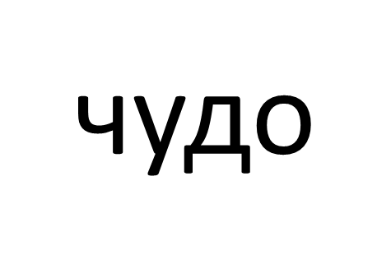


Найди ошибку:
малыши
мыши встреча
свеча ищу
чюдо
жывот
роща
рощя

Slide 10
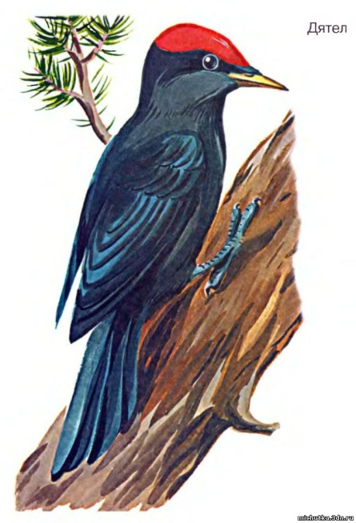

Slide 11
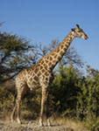
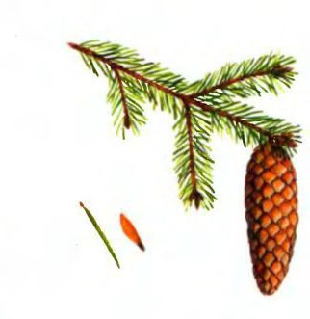
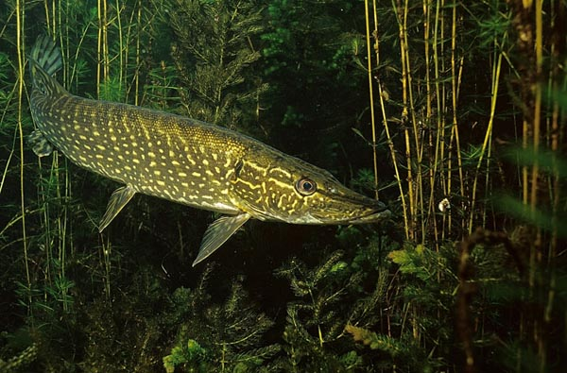

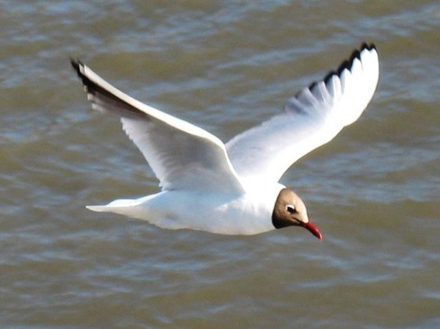
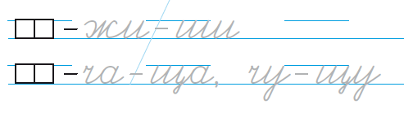

Slide 12
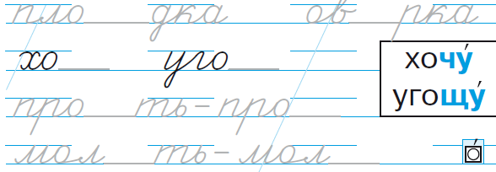
ща
ча
чу
щу
ща
щу
ча
чу

Slide 13
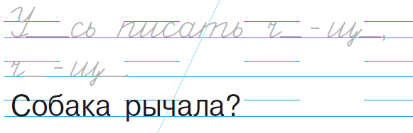
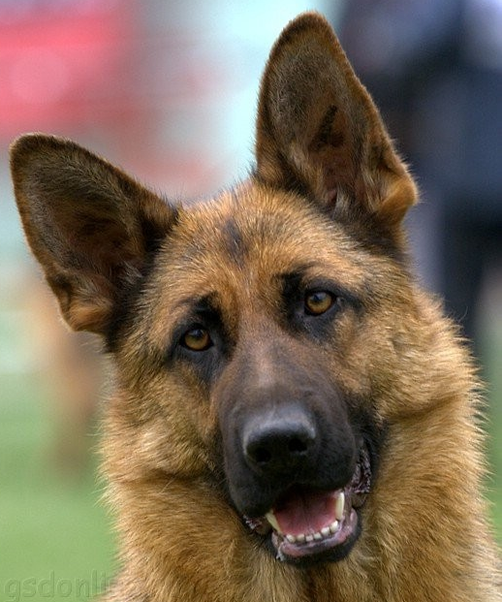
чу
у
у
а
а

Slide 14

Спасибо
за урок!

